Slide 1

KHOA HỌC
Lớp 4

Slide 2

KHỞI ĐỘNG
Vì sao hằng ngày cần ăn nhiều rau và quả chín?
Ăn nhiều rau, quả để có đủ loại vi-ta-min, chất khoáng cần thiết cho cơ thể.
Các chất xơ trong rau, quả còn giúp chống táo bón.

Slide 3

KHOA HỌC
MỘT SỐ CÁCH BẢO QUẢN THỨC ĂN

Slide 4

YÊU CẦU CẦN ĐẠT
HS biết được cách bảo quản thức ăn
Nêu được các cách bảo quản thức ăn, bảo quản 1 số loại thức ăn hàng ngày.
Biết và thực hiện những điều cần chú ý khi lựa chọn thức ăn dùng để bảo quản, cách sử dụng thức ăn đã được bảo quản.

Slide 5
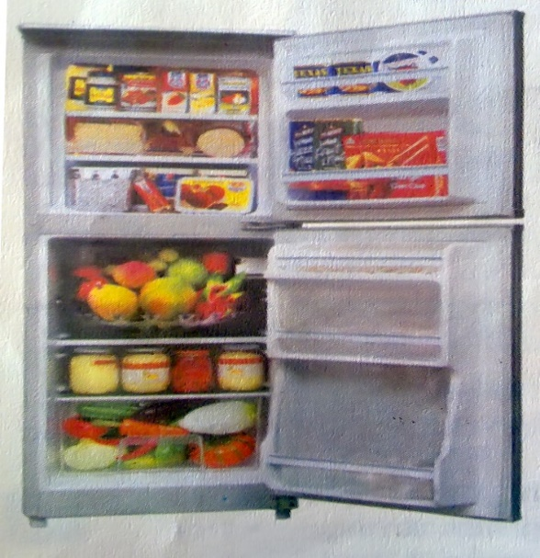
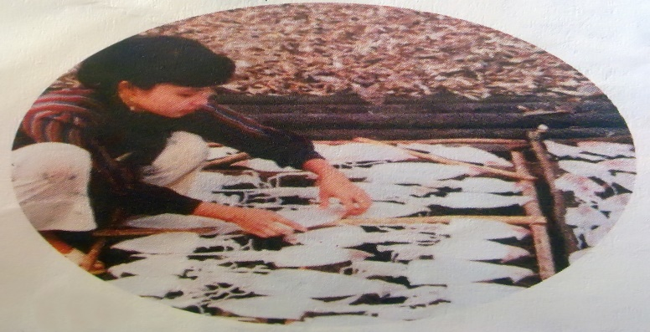
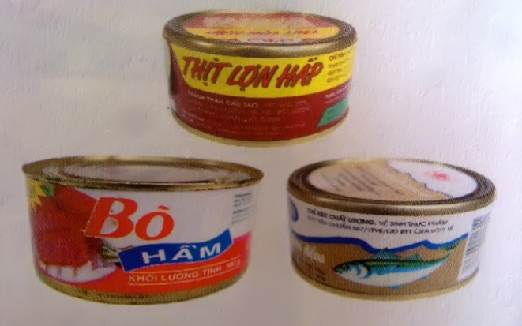
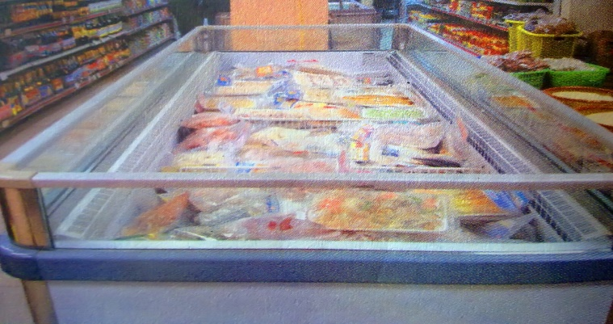
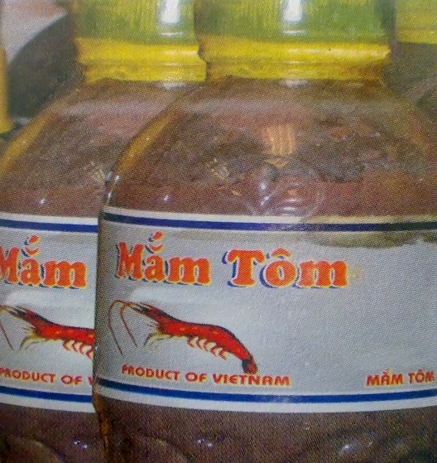
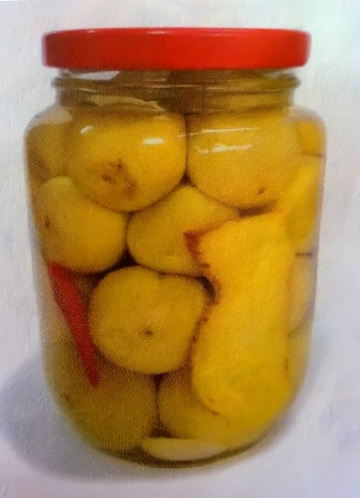
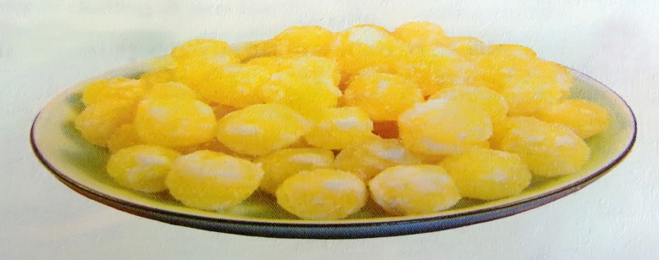
Chỉ và nói những cách bảo quản thức ăn trong từng hình
1
2
Hình 1: Phơi khô
Hình 2: Đóng hộp
3
Hình 3: Ướp lạnh
4
Hình 4: ướp lạnh
7
5
6
Hình 7: Ướp muối
( cà muối)
Hình 6: Làm mứt (cô đặc với đường)
Hình 5: Làm mắm

Slide 6
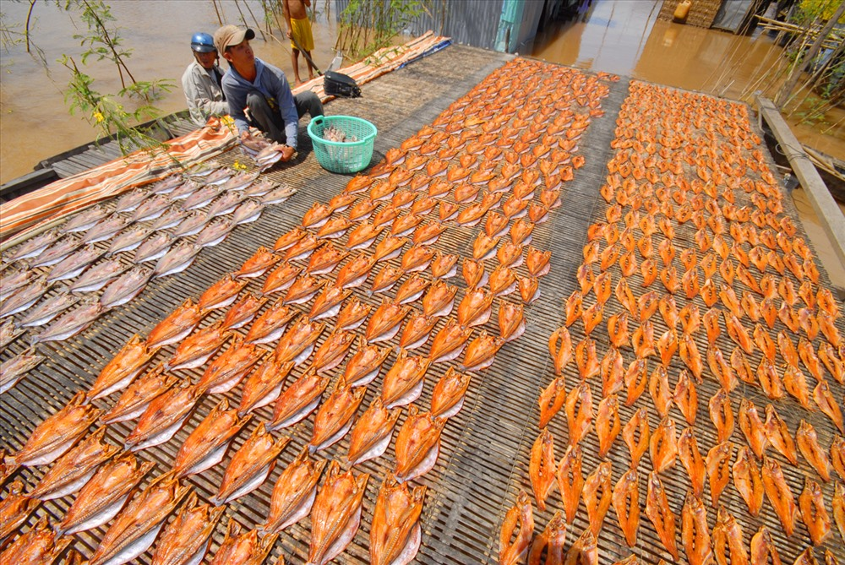
phơi khô

Slide 7
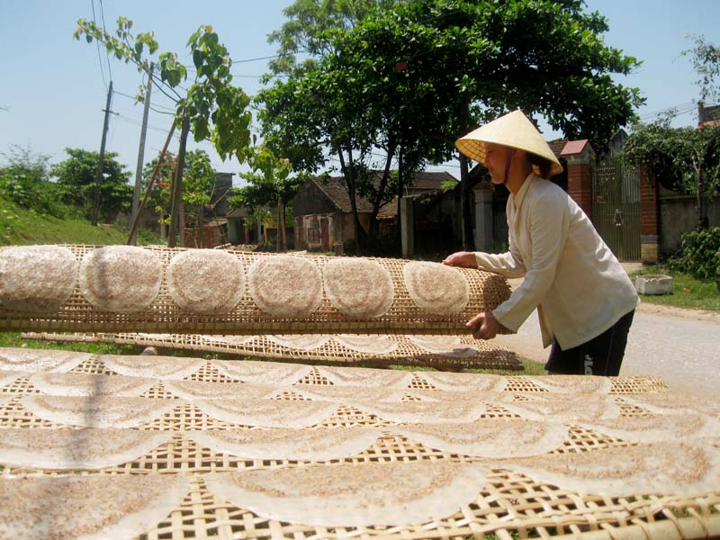
phơi khô

Slide 8
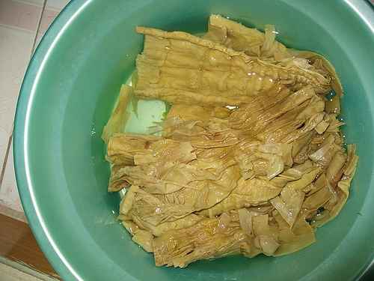
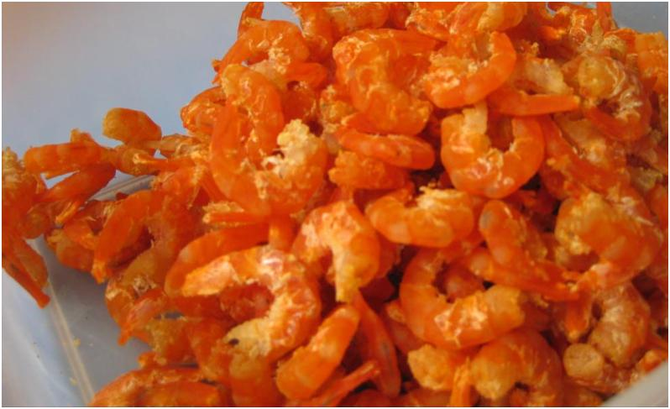
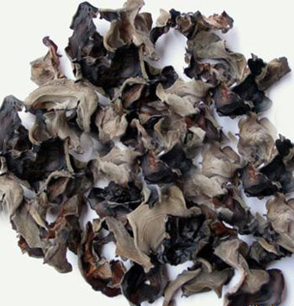

Slide 9
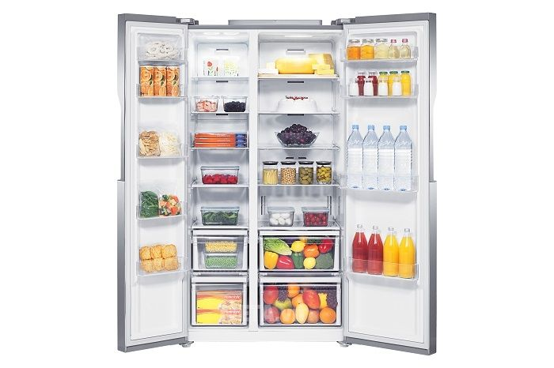
Ướp lạnh

Slide 10
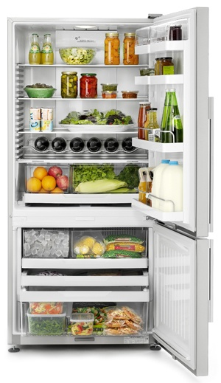
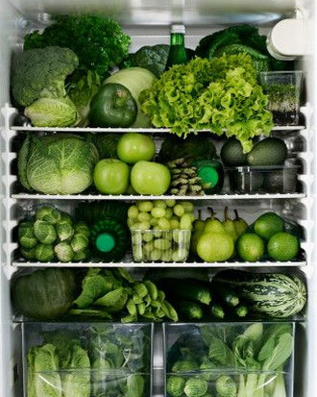
Ướp lạnh

Slide 11
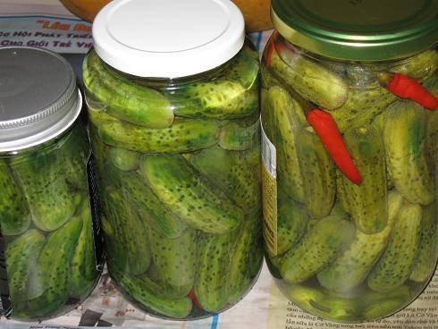
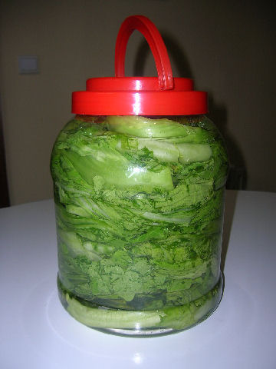
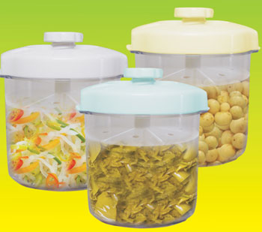
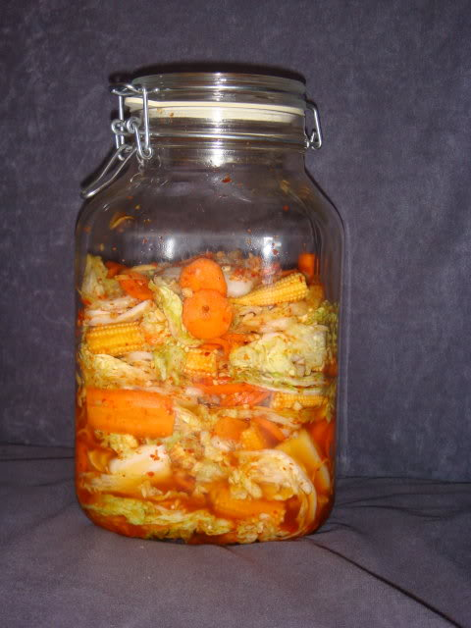
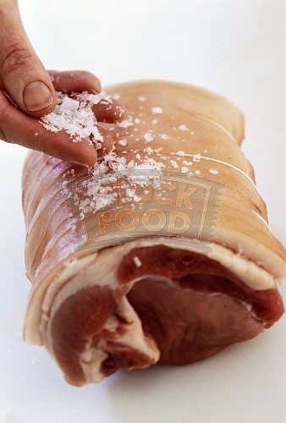
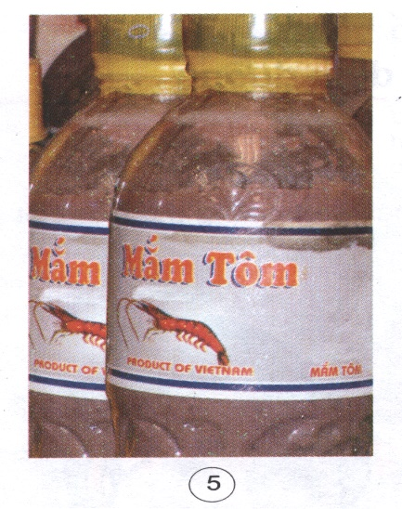
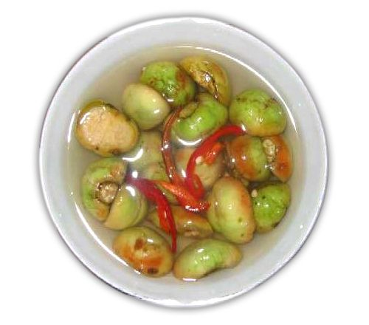
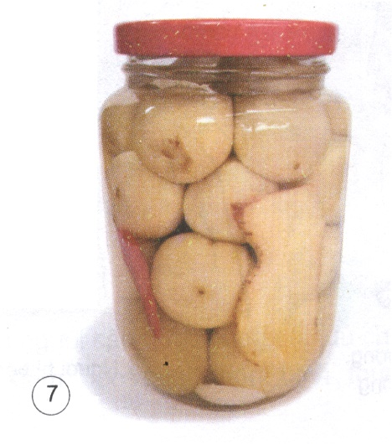
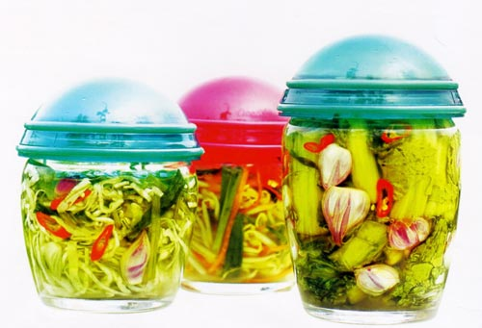
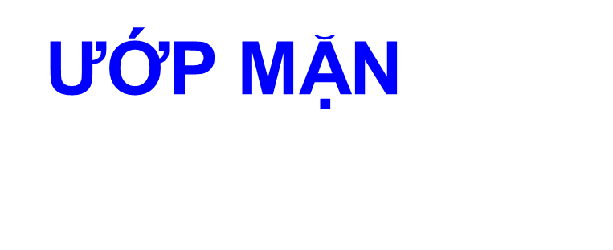

Slide 12
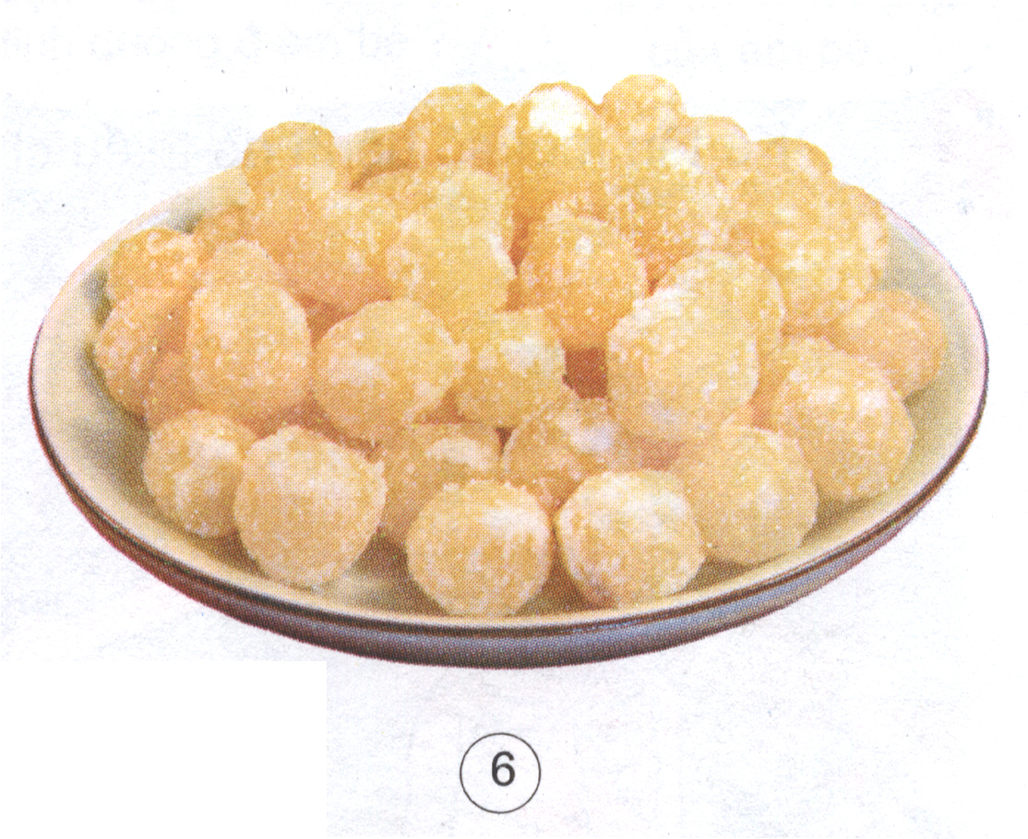
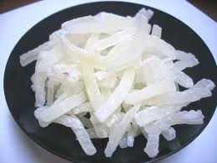
LÀM MỨT

Slide 13
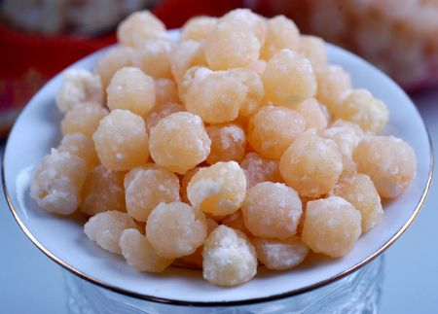
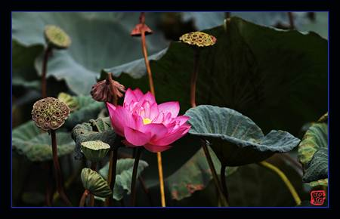
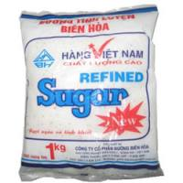
MỨT SEN

Slide 14
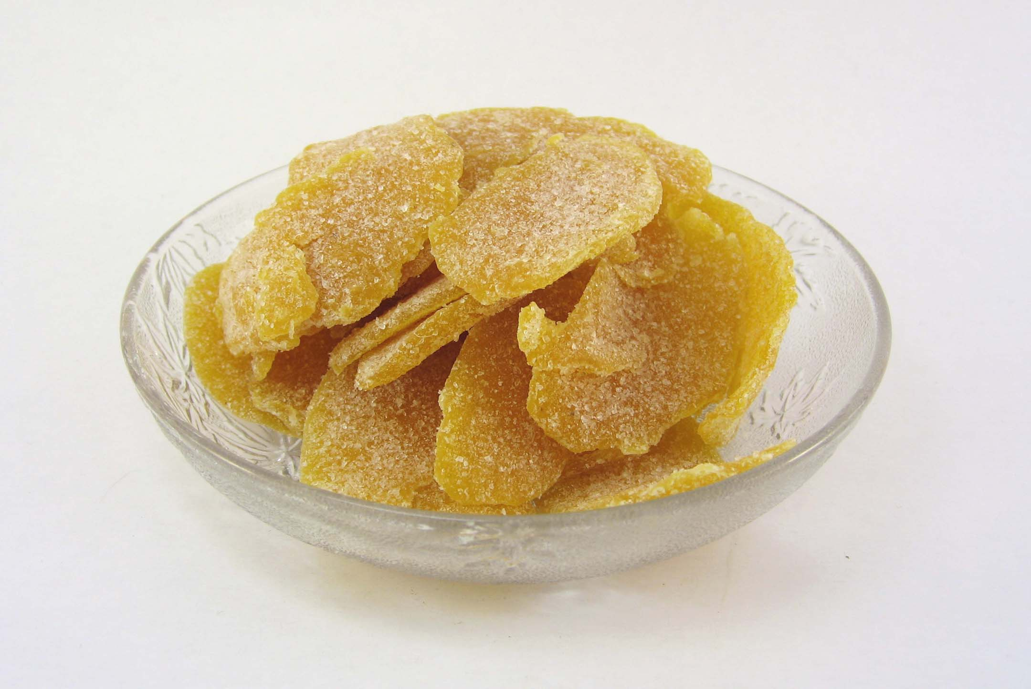
MỨT GỪNG

Slide 15
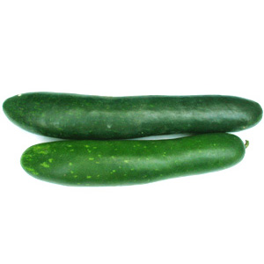
MỨT BÍ

Slide 16
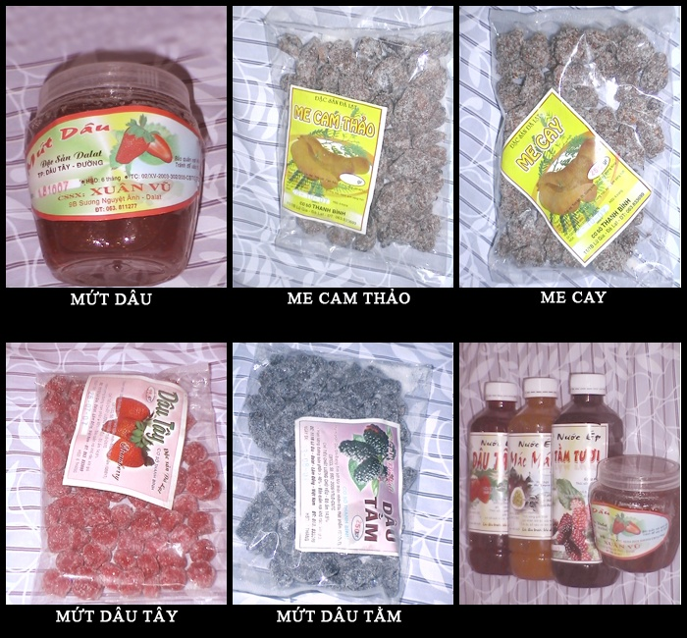

Slide 17
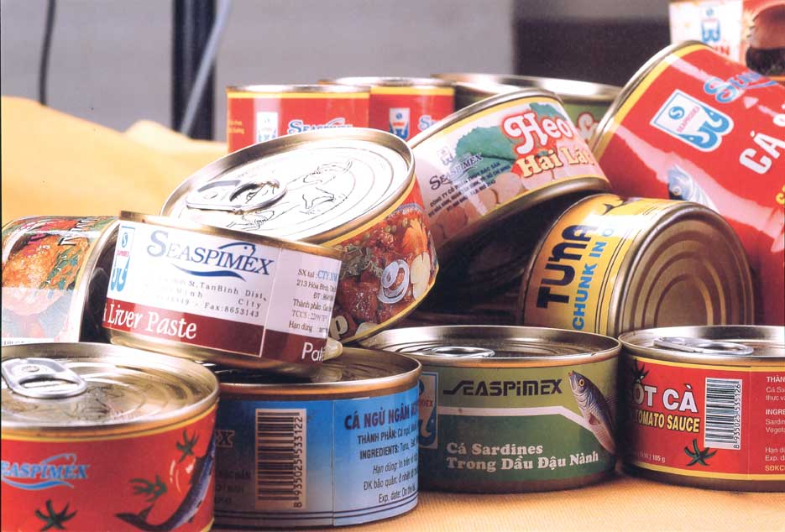
Đóng hộp

Slide 18
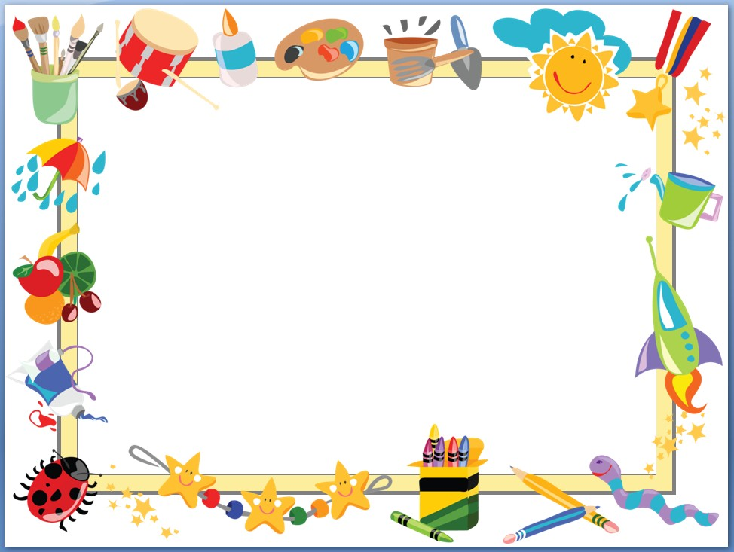
1. Các cách bảo quản thức ăn:
* Phơi khô, sấy ...
* Đóng hộp
* Ướp lạnh
* Ướp mặn
* Cô đặc với đường

Slide 19
Nối ô chữ ở cột A với ô chữ ở cột B cho phù hợp
A
B
Phơi khô nướng sấy
Làm cho vi sinh vật không có điều kiện hoạt động
Ướp muối, ngâm
nước mắm
Tiêu diệt vi khuẩn và ngăn không cho vi khuẩn mới xâm nhập vào thức ăn
Đóng hộp
Cô đặc với đường

Slide 20
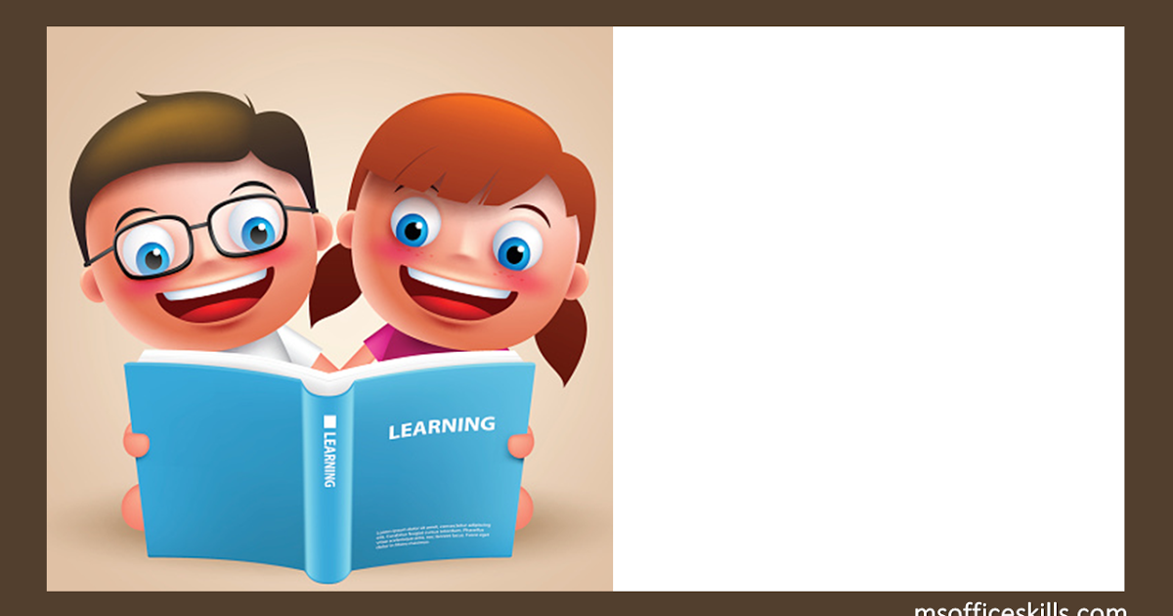
2. Tìm hiểu cơ sở khoa học của các cách bảo quản thức ăn

Slide 21
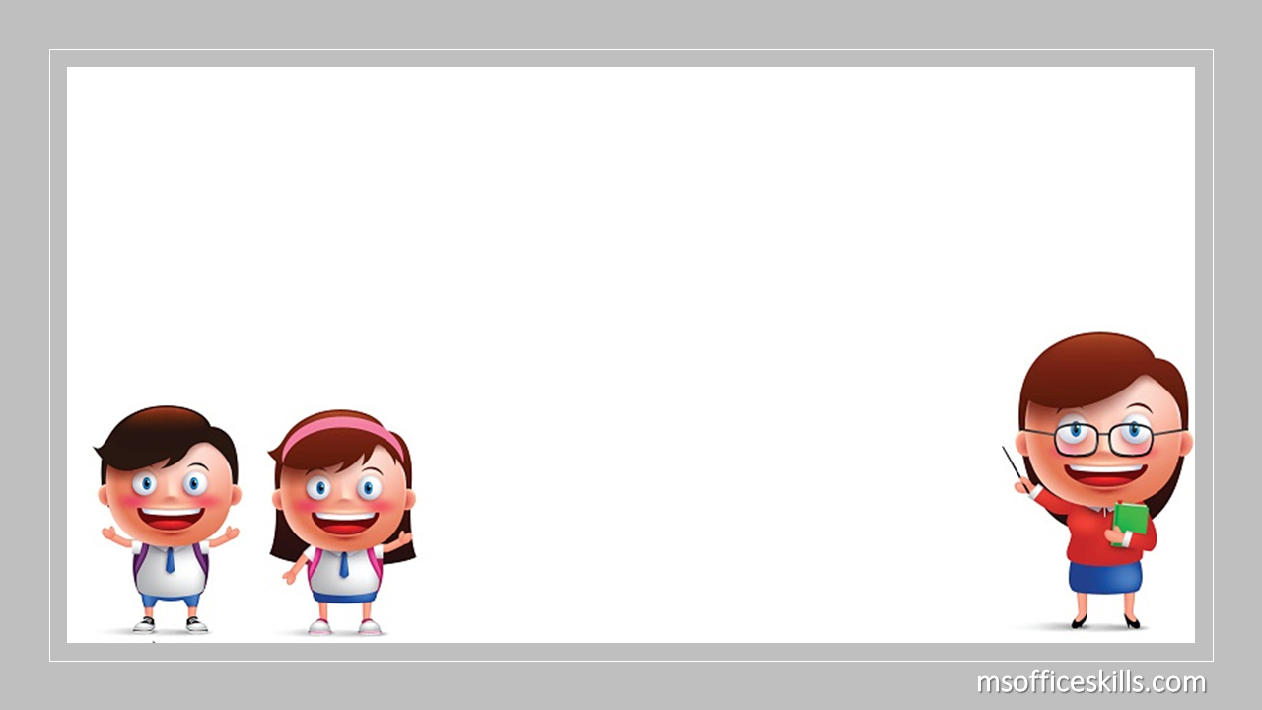
Chúng ta cần lưu ý điều gì trước khi bảo quản và sử dụng thức ăn?

Slide 22
Nhóm
Phơi khô
Ướp lạnh
Đóng hộp
Cô đặc
với đường
Yêu cầu
Hãy kể tên 1 số loại thức ăn được bảo quản theo tên của nhóm
Cá, tôm mực, củ cải, măng, miến, bánh đa, mộc nhĩ
Cá, thịt, tôm, cua, mực, các loại rau
Dâu, nho, cà rốt, khế
Thịt, cá,tôm
-Trước khi bảo quản cần rửa sạch, bỏ phần ruột.
- Các loại rau chọn tươi, bỏ phần bị dập nát úa, rửa sạch, để ráo. Trước khi sử dụng cần rửa sạch lại
Những điều cần lưu ý trước khi bảo quản và sử dụng thức ăn theo cách đã nêu ở tên của nhóm
Phải chọn loại còn tươi, rửa sạch, loại bỏ phần dập nát để ráo nước.
Chọn loại còn tươi, rửa sạch, loại bỏ ruột.
Chọn quả tươi, không bị dập nát, rửa sạch, để ráo nước.

Slide 23
? Trước khi bảo quản các loại thực phẩm thì chúng ta cần làm gì?
( lựa chọn những thực phẩm như thế nào? Phân loại ra sao? …)
Rửa sạch trước khi sử dụng
? Sử dụng các thực phẩm đã qua bảo quản như thế nào?
Lựa chọn những thực phẩm tươi, không giập nát, úa. Loại bỏ những phần hư, giập nát, rửa sạch thực phẩm rồi bảo quản

Slide 24

BÀI HỌC
- Trước khi bảo quản thức ăn ta cần chọn những loại thực phẩm tươi sạch, loại bỏ phần dập nát, úa,..rửa sạch để ráo nước.
- Trước khi sử dụng cần rửa sạch và có thể ngâm cho bớt mặn với loại ướp muối, không rửa lại đối với những thực phẩm cô đặc với đường và đã chế biến đóng hộp.

Slide 25

BÀI HỌC
Có nhiều cách để giữ thức ăn được lâu, không bị mất chất dinh dưỡng và ôi thiu: làm khô, ướp lạnh, ướp mặn, đóng hộp ...

Slide 26
GHI VỞ
Thứ tư ngày 13 tháng 10 năm 2021
Khoa học
Một số cách bảo quản thức ăn
1. Một số cách bảo quản thức ăn
+ Làm khô, ướp lạnh, ướp mặn, đóng hộp
2. Lưu ý khi sử dụng các thức ăn đã bảo quản
+ Xem kĩ hạn sử dụng
+ Hộp không bị phồng đáy hoặc nắp
+ Rã đông dưới vòi nước hoặc trong lò vi sóng đối với đồ đông lạnh
+ Kiểm tra để đảm bảo chưa mốc

Slide 27



